Slide 1




الوحدة 1
دوال القوة والدوال كثيرة الحدود والدوال النسبية
1 -2: دوال القوة والدوال الجذرية

Slide 2

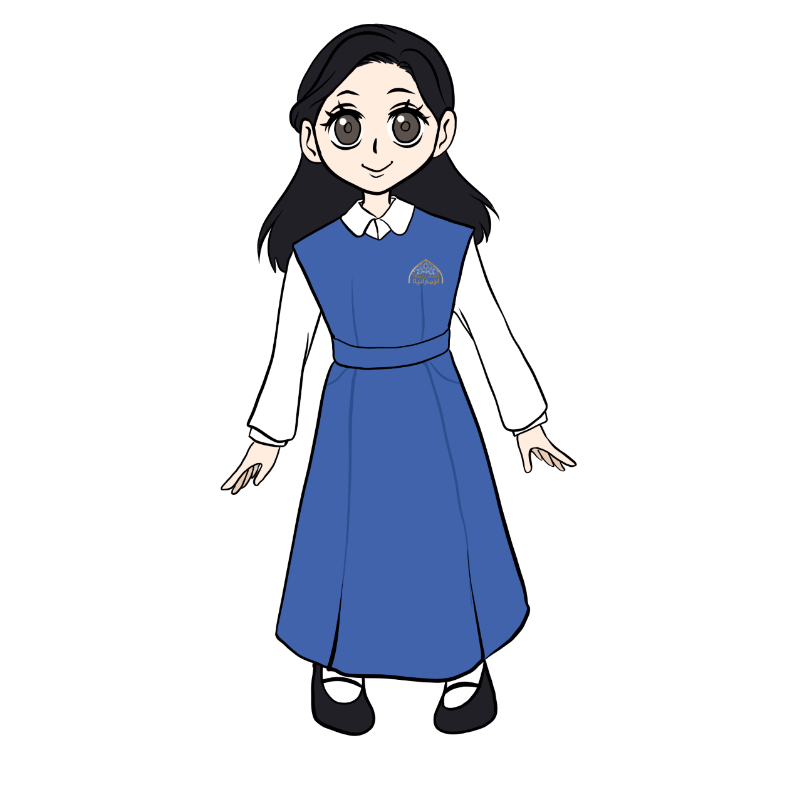
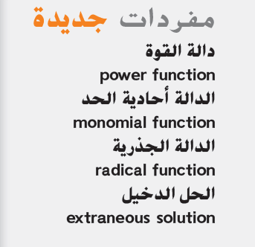

Slide 3
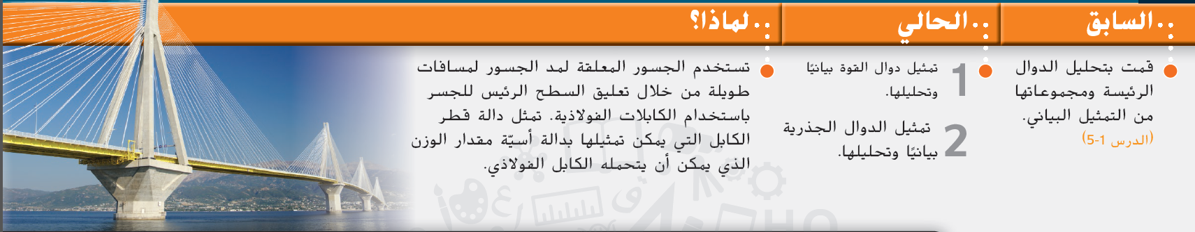
1 -2: دوال القوة والدوال الجذرية
كتاب الطالب صفحة (86)

Slide 4
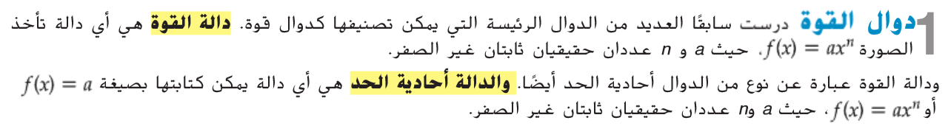
ناتج التعلم : تمثيل دوال القوة بيانيا وتحليلها. | 1 -2: دوال القوة والدوال الجذرية
كتاب الطالب صفحة (86)

Slide 5
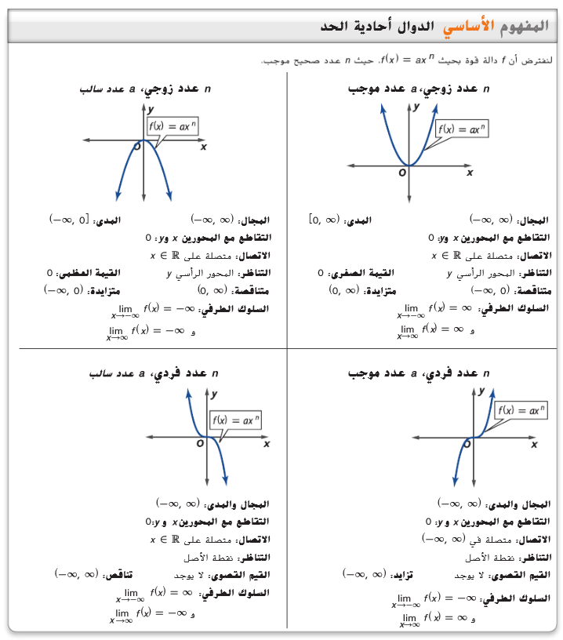
ناتج التعلم : تمثيل دوال القوة بيانيا وتحليلها. | 1 -2: دوال القوة والدوال الجذرية
كتاب الطالب صفحة (86)

Slide 6
ناتج التعلم : تمثيل دوال القوة بيانيا وتحليلها. | 1 -2: دوال القوة والدوال الجذرية
كتاب الطالب صفحة (86)

Slide 7
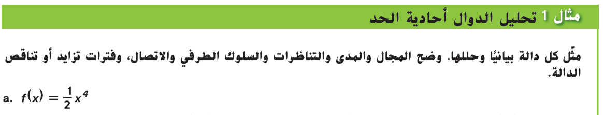
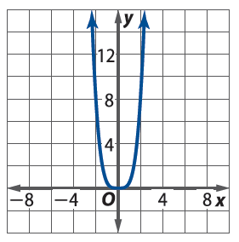
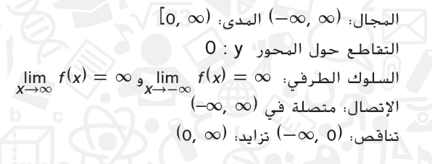
ناتج التعلم : تمثيل دوال القوة بيانيا وتحليلها. | 1 -2: دوال القوة والدوال الجذرية
كتاب الطالب صفحة (87)

Slide 8

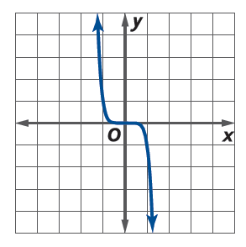
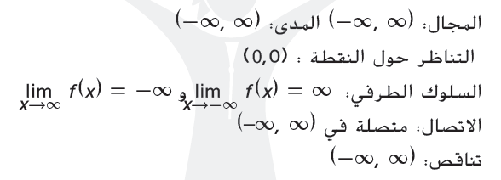
ناتج التعلم : تمثيل دوال القوة بيانيا وتحليلها. | 1 -2: دوال القوة والدوال الجذرية
كتاب الطالب صفحة (87)

Slide 9


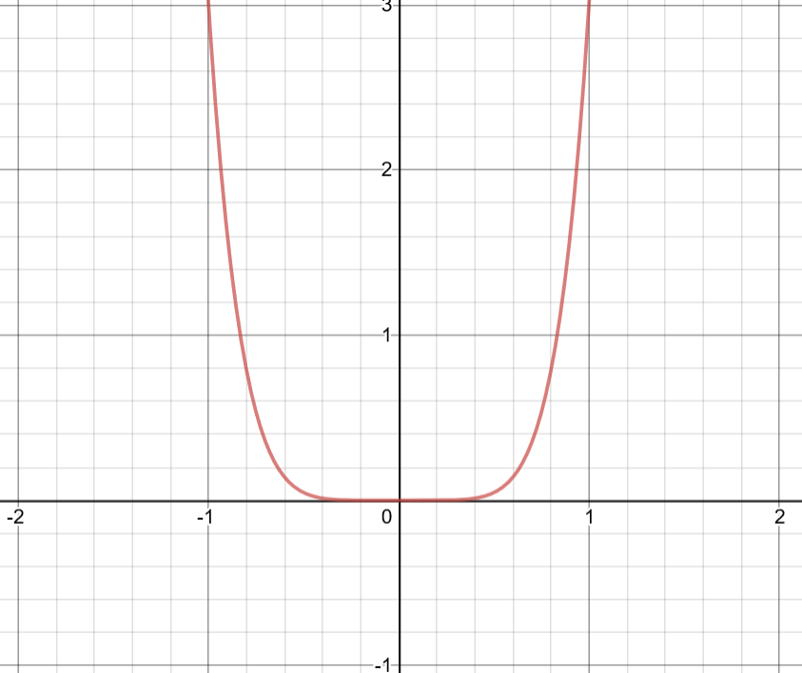
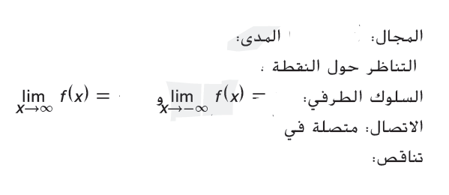
ناتج التعلم : تمثيل دوال القوة بيانيا وتحليلها. | 1 -2: دوال القوة والدوال الجذرية
كتاب الطالب صفحة (87)

Slide 10

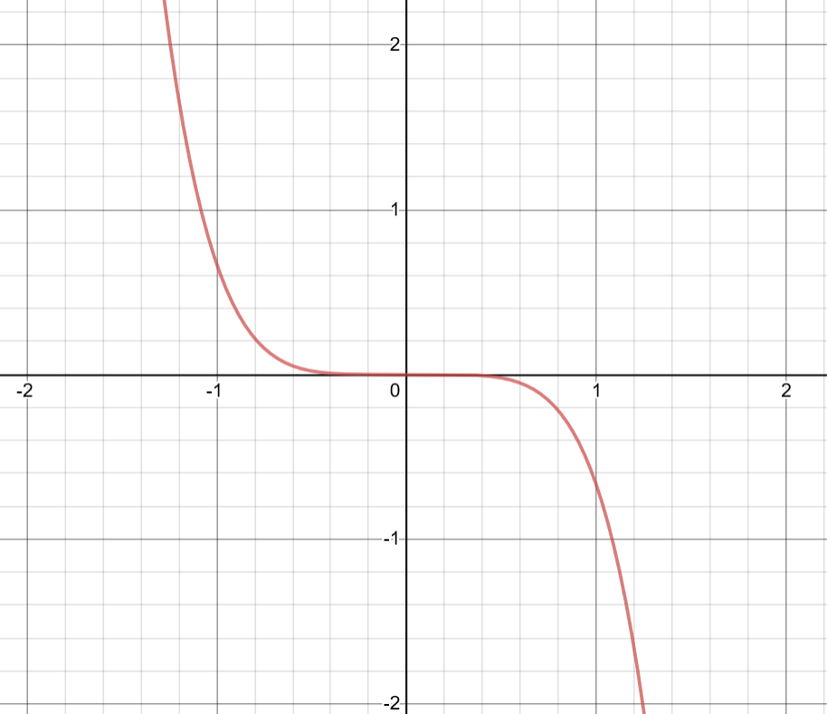
ناتج التعلم : تمثيل دوال القوة بيانيا وتحليلها. | 1 -2: دوال القوة والدوال الجذرية
كتاب الطالب صفحة (87)

Slide 11
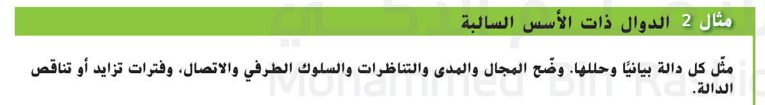

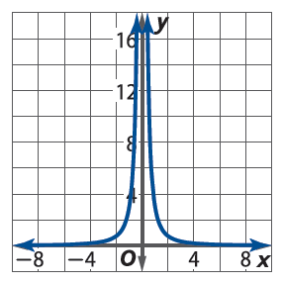
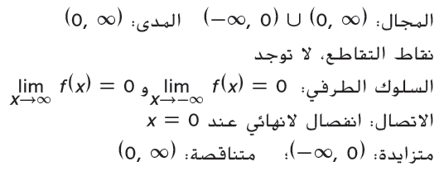
ناتج التعلم : تمثيل دوال القوة بيانيا وتحليلها. | 1 -2: دوال القوة والدوال الجذرية
كتاب الطالب صفحة (87)

Slide 12

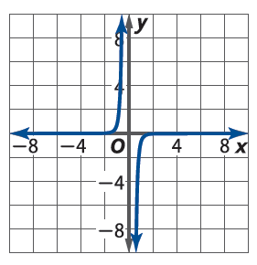
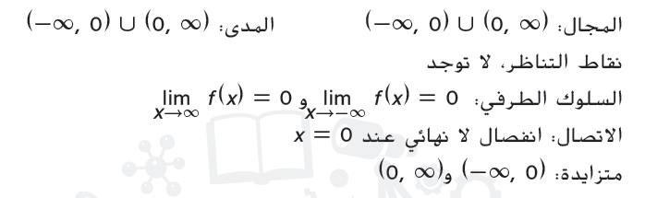
ناتج التعلم : تمثيل دوال القوة بيانيا وتحليلها. | 1 -2: دوال القوة والدوال الجذرية
كتاب الطالب صفحة (88)

Slide 13
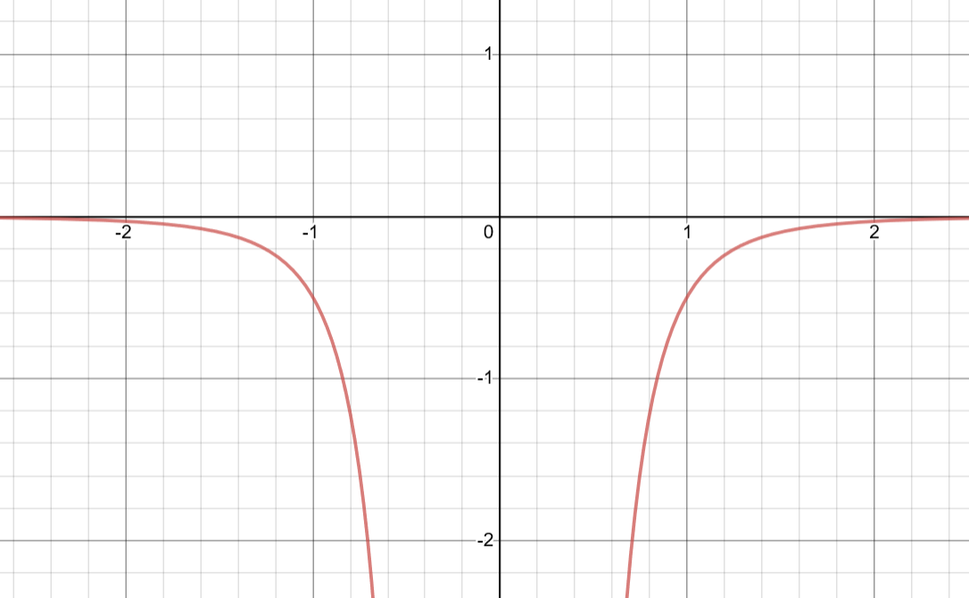
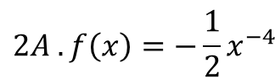
ناتج التعلم : تمثيل دوال القوة بيانيا وتحليلها. | 1 -2: دوال القوة والدوال الجذرية
$$2A . f\left(x\right)=−\frac{1}{2}x^{−4}$$
كتاب الطالب صفحة (88)

Slide 14
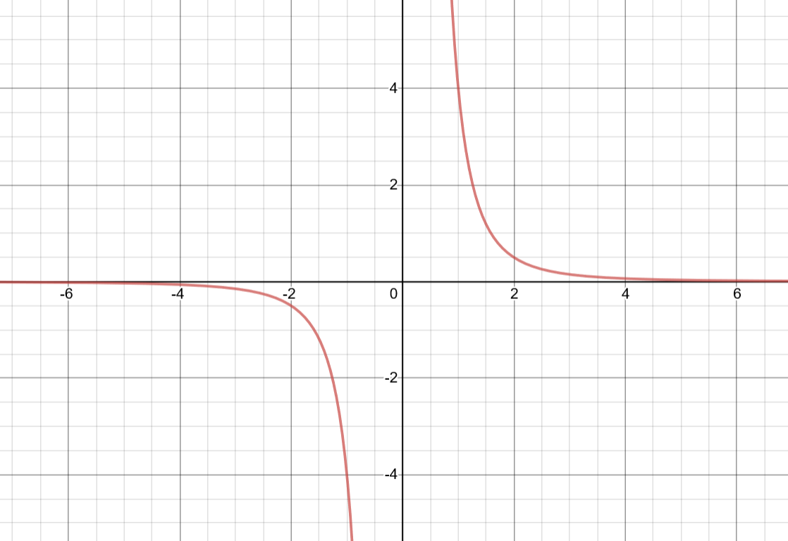

ناتج التعلم : تمثيل دوال القوة بيانيا وتحليلها. | 1 -2: دوال القوة والدوال الجذرية
$$2B . f\left(x\right)=4x^{−3}$$
كتاب الطالب صفحة (88)

Slide 15
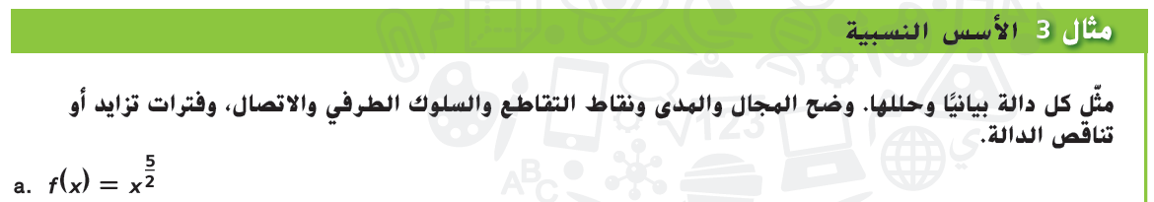
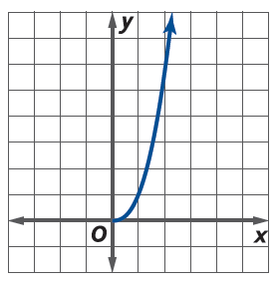
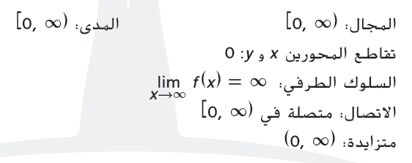
ناتج التعلم : تمثيل دوال القوة بيانيا وتحليلها. | 1 -2: دوال القوة والدوال الجذرية
كتاب الطالب صفحة (88)

Slide 16

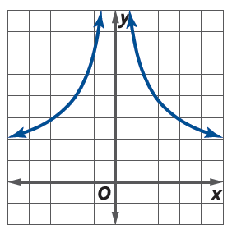
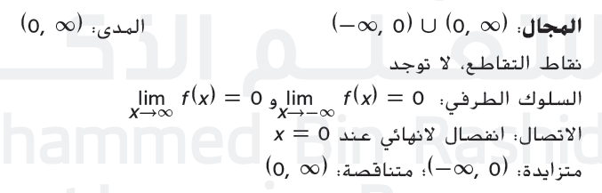
ناتج التعلم : تمثيل دوال القوة بيانيا وتحليلها. | 1 -2: دوال القوة والدوال الجذرية
كتاب الطالب صفحة (88)

Slide 17
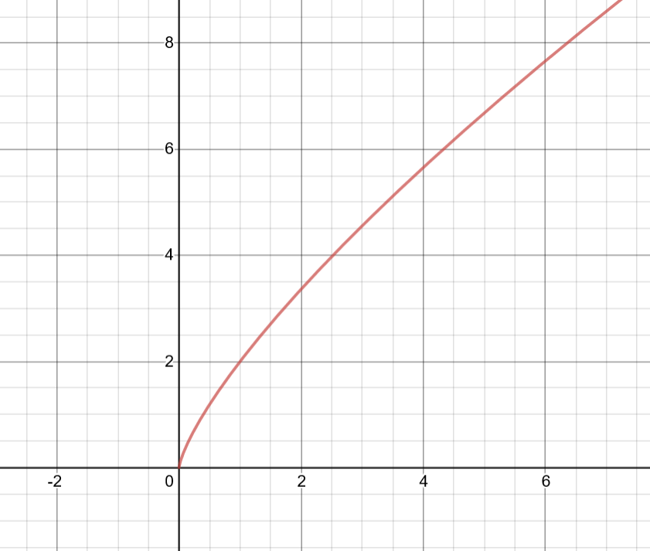

ناتج التعلم : تمثيل دوال القوة بيانيا وتحليلها. | 1 -2: دوال القوة والدوال الجذرية
$$3A . f\left(x\right)=2x^{\frac{3}{4}}$$
كتاب الطالب صفحة (88)

Slide 18
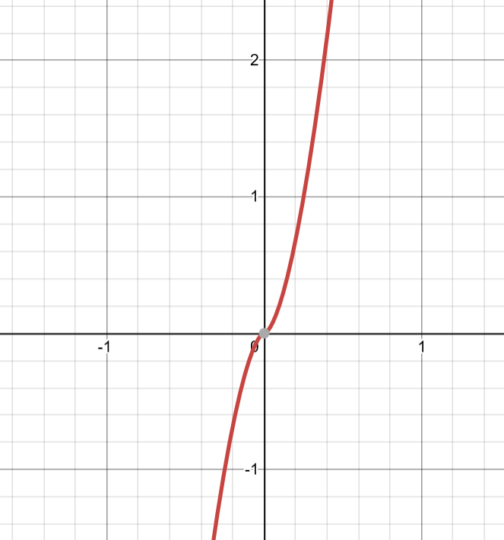

ناتج التعلم : تمثيل دوال القوة بيانيا وتحليلها. | 1 -2: دوال القوة والدوال الجذرية
$$3B . f\left(x\right)=10x^{\frac{5}{3}}$$
كتاب الطالب صفحة (88)

Slide 19
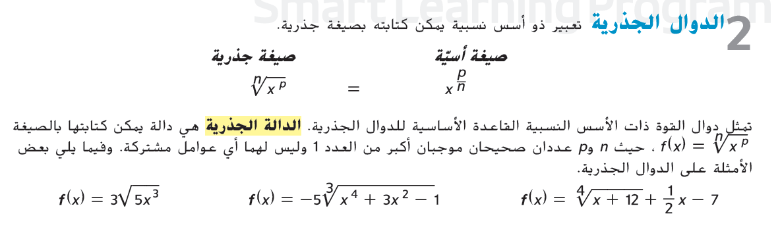
ناتج التعلم : تمثيل دوال القوة بيانيا وتحليلها. | 1 -2: دوال القوة والدوال الجذرية
كتاب الطالب صفحة (89)

Slide 20
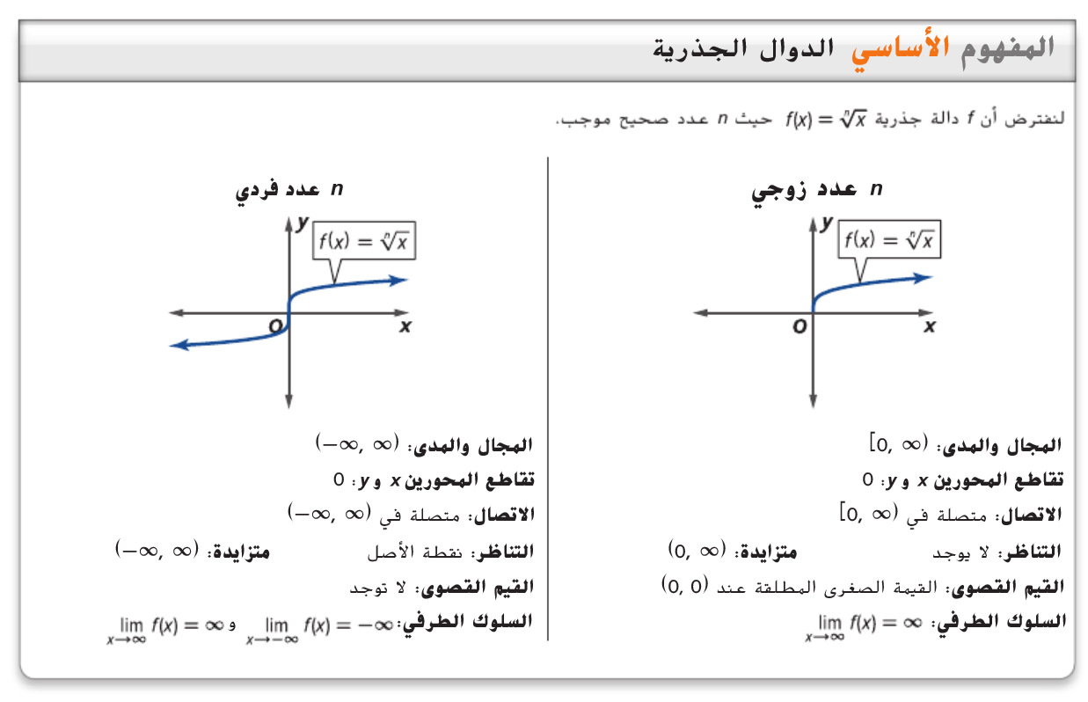
ناتج التعلم : تمثيل دوال القوة بيانيا وتحليلها. | 1 -2: دوال القوة والدوال الجذرية
كتاب الطالب صفحة (90)

Slide 21
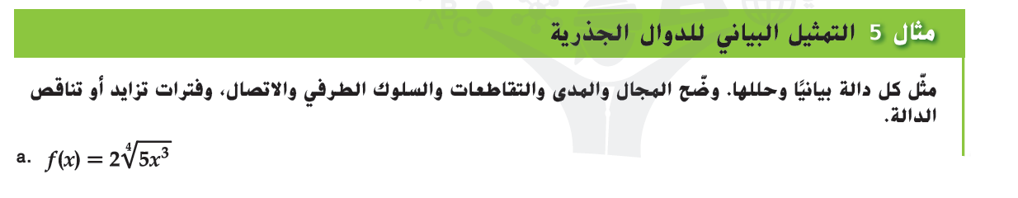
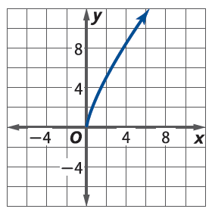
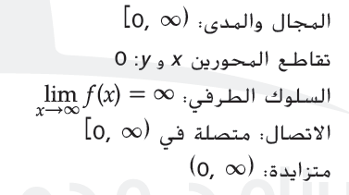
ناتج التعلم : تمثيل دوال القوة بيانيا وتحليلها. | 1 -2: دوال القوة والدوال الجذرية
كتاب الطالب صفحة (90)

Slide 22

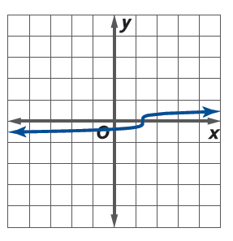
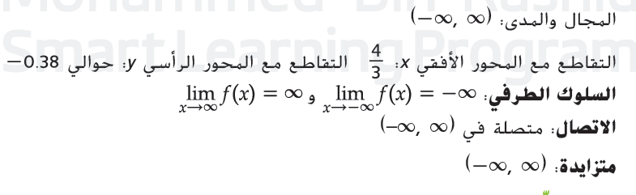
ناتج التعلم : تمثيل دوال القوة بيانيا وتحليلها. | 1 -2: دوال القوة والدوال الجذرية
كتاب الطالب صفحة (90)

Slide 23

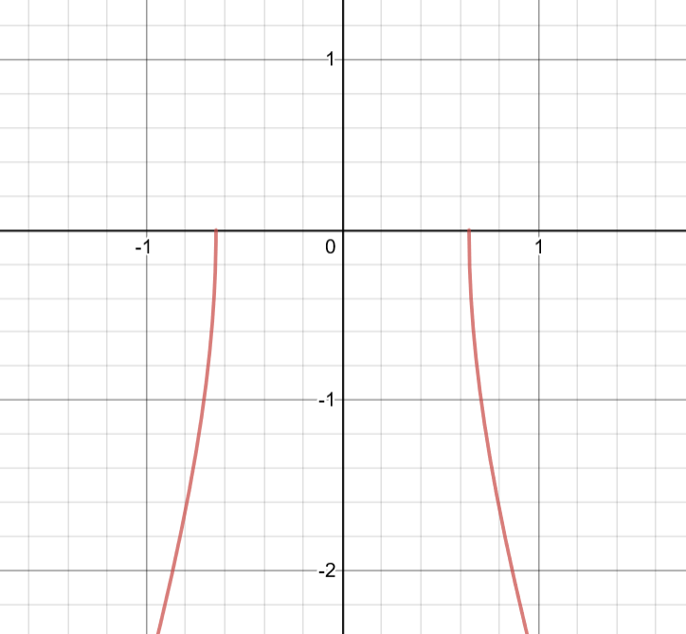
ناتج التعلم : تمثيل دوال القوة بيانيا وتحليلها. | 1 -2: دوال القوة والدوال الجذرية
كتاب الطالب صفحة (90)

Slide 24

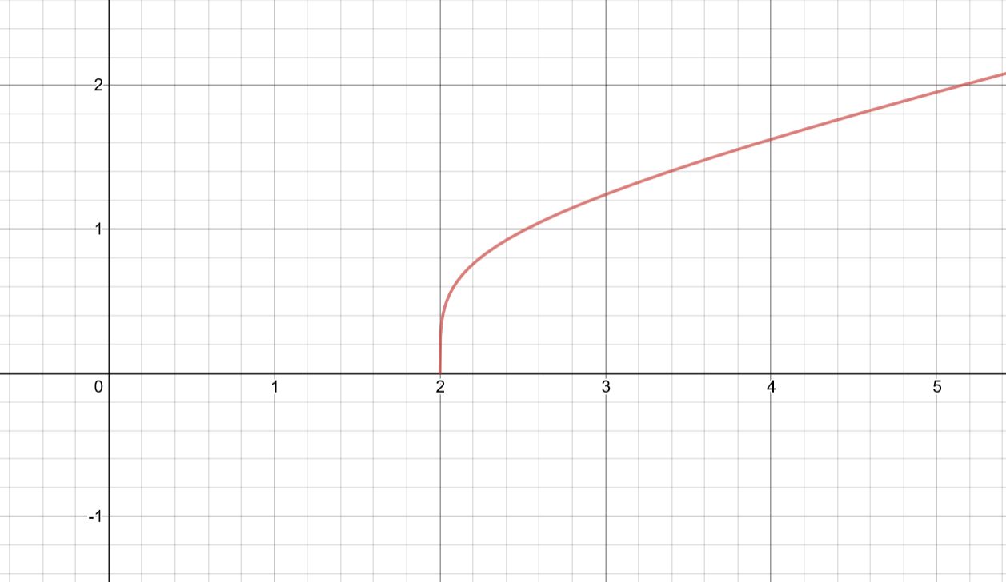
ناتج التعلم : تمثيل دوال القوة بيانيا وتحليلها. | 1 -2: دوال القوة والدوال الجذرية
كتاب الطالب صفحة (90)

Slide 25
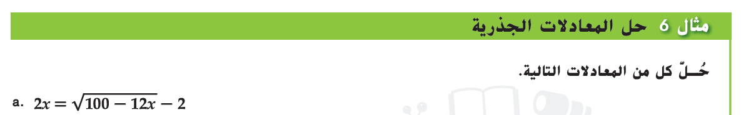
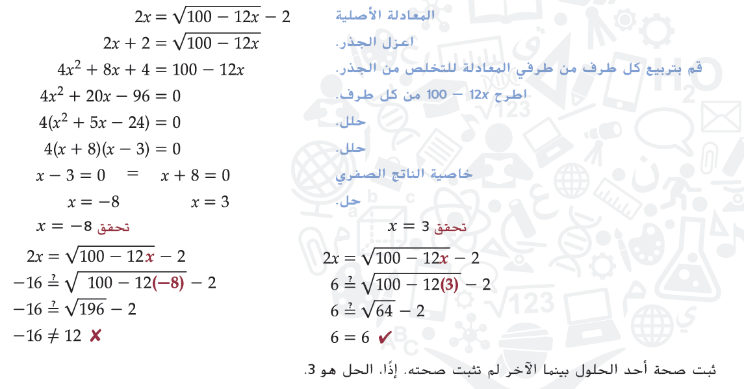
ناتج التعلم : تمثيل دوال القوة بيانيا وتحليلها. | 1 -2: دوال القوة والدوال الجذرية
كتاب الطالب صفحة (91)

Slide 26

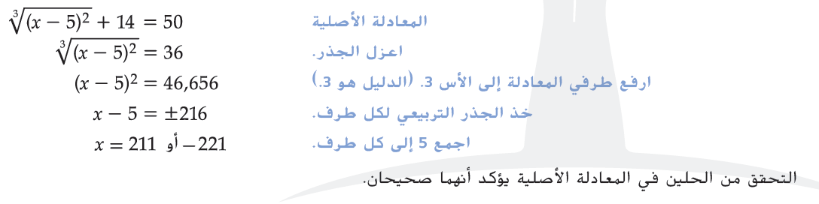
ناتج التعلم : تمثيل دوال القوة بيانيا وتحليلها. | 1 -2: دوال القوة والدوال الجذرية
كتاب الطالب صفحة (91)

Slide 27

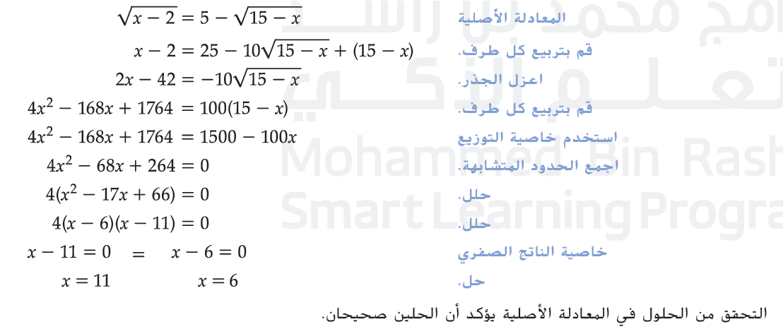
ناتج التعلم : تمثيل دوال القوة بيانيا وتحليلها. | 1 -2: دوال القوة والدوال الجذرية
كتاب الطالب صفحة (91)

Slide 28


ناتج التعلم : تمثيل دوال القوة بيانيا وتحليلها. | 1 -2: دوال القوة والدوال الجذرية
كتاب الطالب صفحة (91)

Slide 29

ناتج التعلم : تمثيل دوال القوة بيانيا وتحليلها. | 1 -2: دوال القوة والدوال الجذرية
كتاب الطالب صفحة (91)

Slide 30

ناتج التعلم : تمثيل دوال القوة بيانيا وتحليلها. | 1 -2: دوال القوة والدوال الجذرية
كتاب الطالب صفحة (91)

Slide 31


